Slide 1


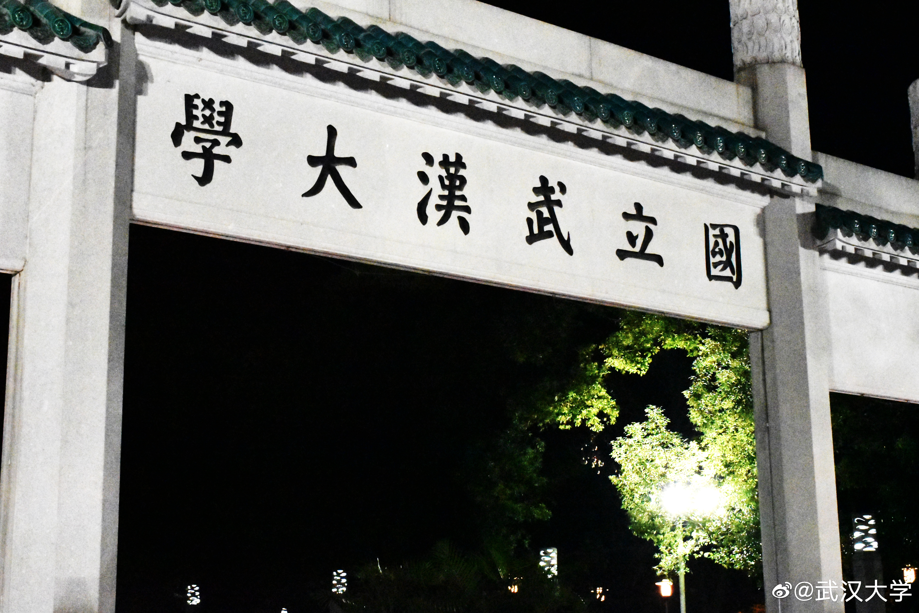

WUHAN UNIVERSITY
2026年武汉大学大学生创新训练计划项目
集成大语言模型与知识图谱的
在线地图制图智能体研发
项目成员：匡怡琳 秦潞杰 徐欣
指导老师：蔡忠亮 教授
汇报人：匡怡琳
汇报时间：2026.3.14
Notes:
各位老师好，我是24地科班的匡怡琳，我今天汇报的项目是“集成大语言模型与知识图谱的在线地图制图智能体研发“，项目成员还有24制图的秦潞杰和徐欣，指导老师是蔡忠亮老师。

Slide 2
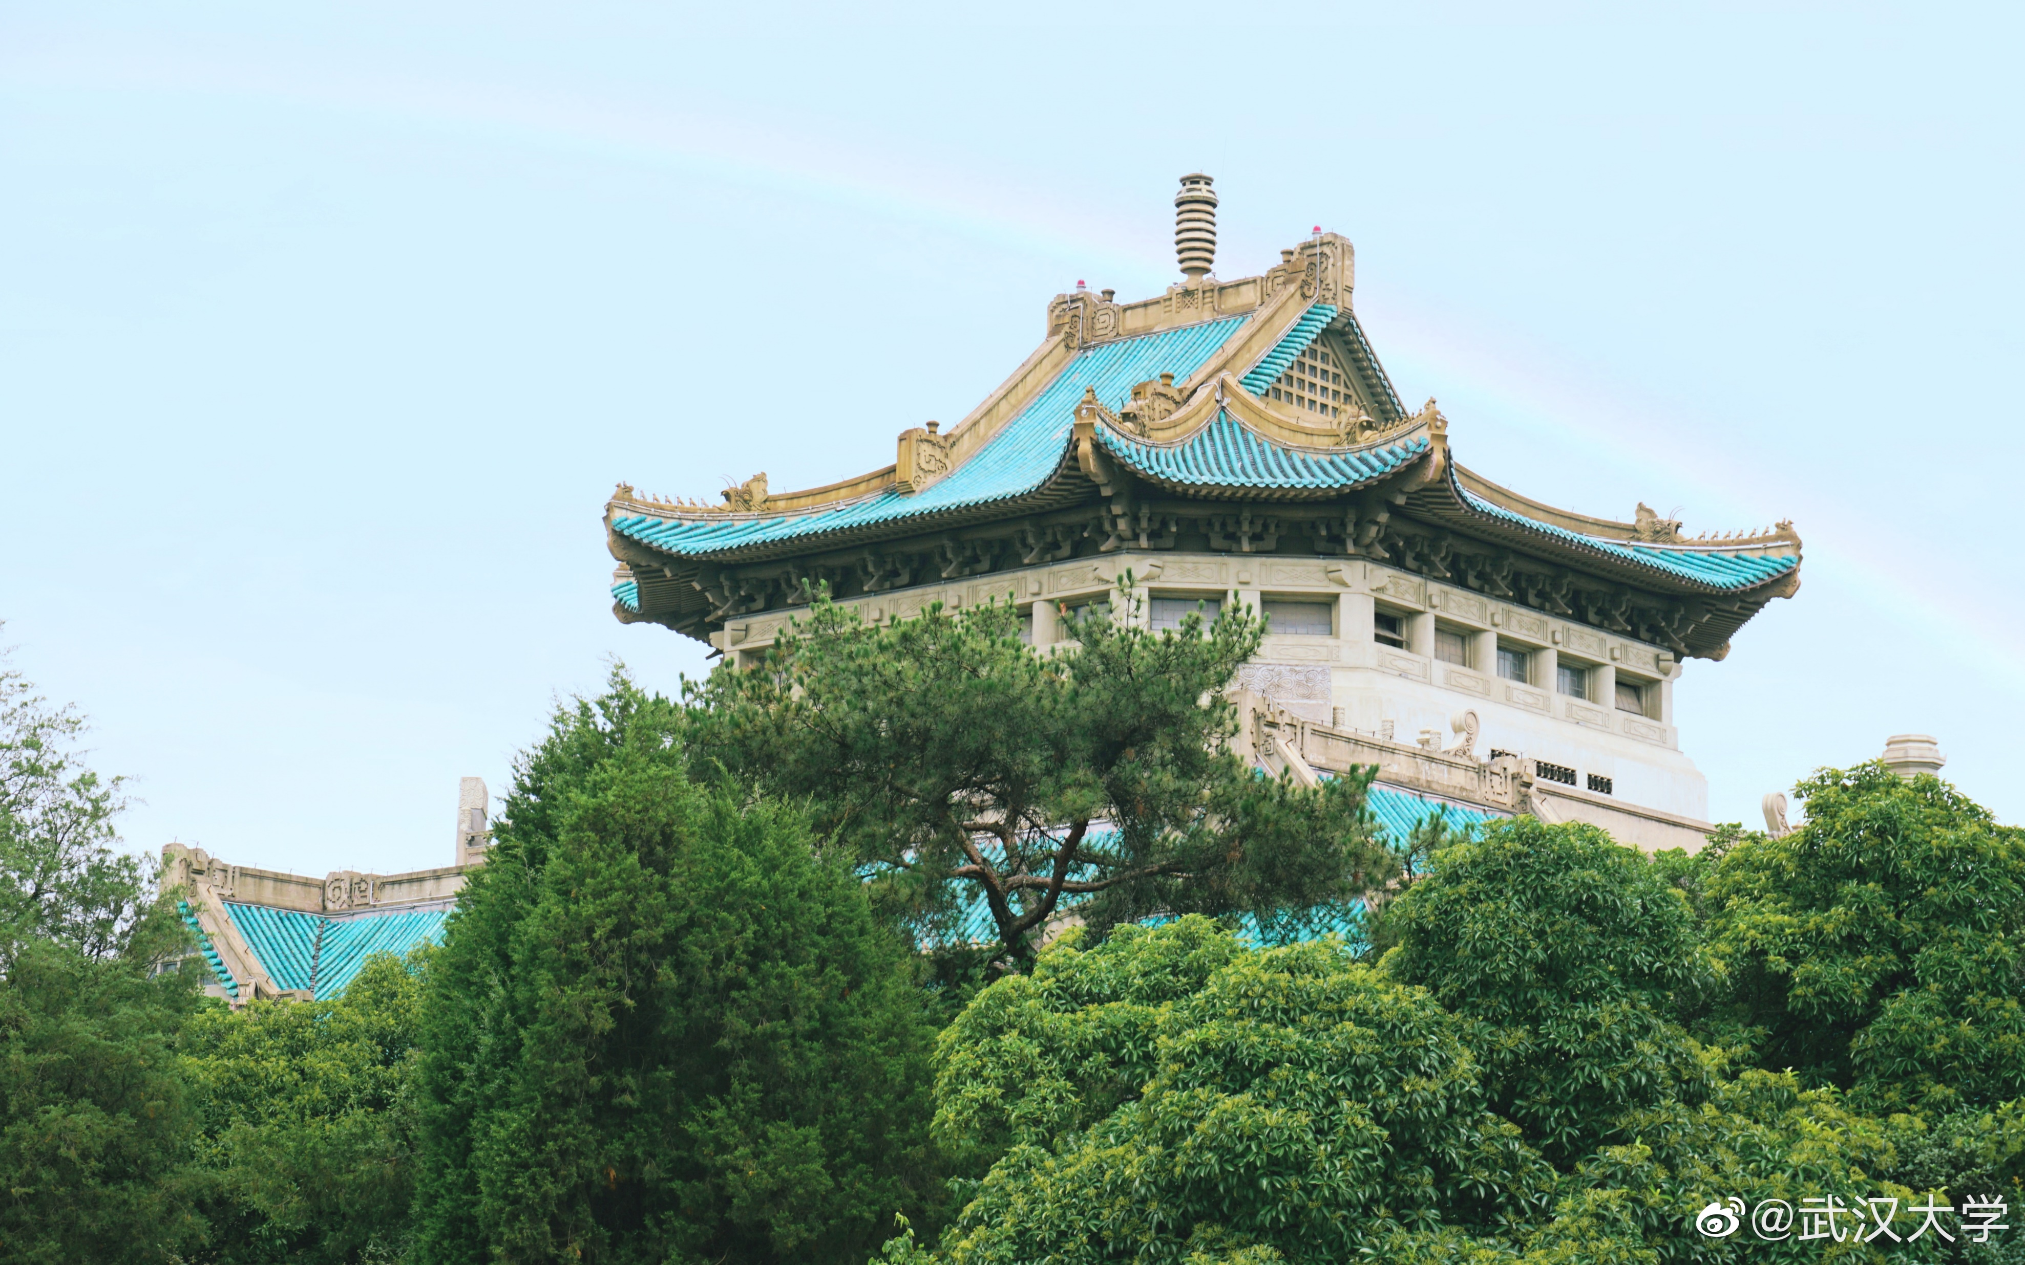
WUHAN UNIVERSITY
1
选题背景
目录
2
项目方案
3
CONTEXT
项目进展
4
总结展望
Notes:
本次汇报分为四个部分：选题背景、项目方案、项目进展、总结展望

Slide 3
PART 1
WUHAN UNIVERSITY
选题背景
Notes:
首先是选题背景，将按照研究背景与现状、研究意义两个方面来进行分析

Slide 4

项目方案
选题背景
项目进展
总结展望
未来展望
WUHAN UNIVERSITY
1.1研究背景与现状|传统地图制图的困境
随着信息技术的飞速发展，地图已转变为社会公众日常生活的必备品；然而，传统的地图制图过程依然高度专业化。
与此同时，人工智能技术取得了突破性进展。大语言模型LLM展现的强大性能为革新传统人机交互模式提供了可能，而知识图谱在管理和应用专业知识方面也展现出巨大价值。
研究现状
目前研究聚焦于空间语义理解，直接面向制图生成的研究尚在起步中，不够成熟。
通用LLM专业度不够，
存在“幻觉”问题。
各技术孤立发展，未形成“需求理解-专业知识供给-任务执行-成果输出”全链路协同体系。
Notes:
随着信息技术的飞速发展，地图呈现出大众化的趋势。但是传统的地图制图过程依然高度专业化，普通用户难以参与。
目前也研究多聚焦空间语义理解、对于制图生成研究不成熟，再加上通用大语言模型存在“幻觉”问题，未能形成完整的智能制图体系。

Slide 5



项目方案
选题背景
项目进展
总结展望
未来展望
WUHAN UNIVERSITY
1.1研究背景与现状|AI技术带来的新机遇
知识图谱 (KG)
大语言模型 (LLM)
智能体 (Agent)
作为结构化知识的表示方式，能够提供可推理、可计算的专业知识底座。
具备强大的自然语言理解与生成能力，为革新人机交互模式带来了可能。
能够自主理解任务、规划步骤并调用工具执行，实现复杂流程的自动化。
我们的愿景：将这三项技术深度融合，构建一个“人人皆可制图”的智能制图系统。
Notes:
但人工智能的发展也给制图领域带来了新的机遇，知识图谱、大语言模型、智能体等等都能简化复杂的制图过程。
我们期望融合三者，构建一个“人人皆可制图”的智能制图系统，以解决传统制图的困境，推动空间信息的民主化。

Slide 6


项目方案
选题背景
项目进展
总结展望
未来展望
WUHAN UNIVERSITY
1.2研究意义
理论意义
实践意义
推动地图学与人工智能的交叉融合研究，拓展学科边界。
显著降低地图制作门槛，满足教育、旅游等多场景的个性化需求。
探索大语言模型在地图学领域的垂直应用与优化方案。
成为专业制图人员的智能助手，自动化处理重复任务，提升效率。
构建面向智能制图的领域知识图谱理论框架。
释放公众的地图想象力，促进空间信息的民主化与普及。
Notes:
本项目研究意义重大，既可以从理论上，推动地图学与人工智能交叉融合，探索大语言模型与知识图谱在制图领域的应用，
还可以在实践中，降低制图门槛，提升专业人员制图效率，同时还能促进空间信息的民主化，为多领域应用提供智能化、个性化的地图服务支撑。

Slide 7
PART 2
WUHAN UNIVERSITY
项目方案
Notes:
接下来介绍该项目的项目方案。

Slide 8
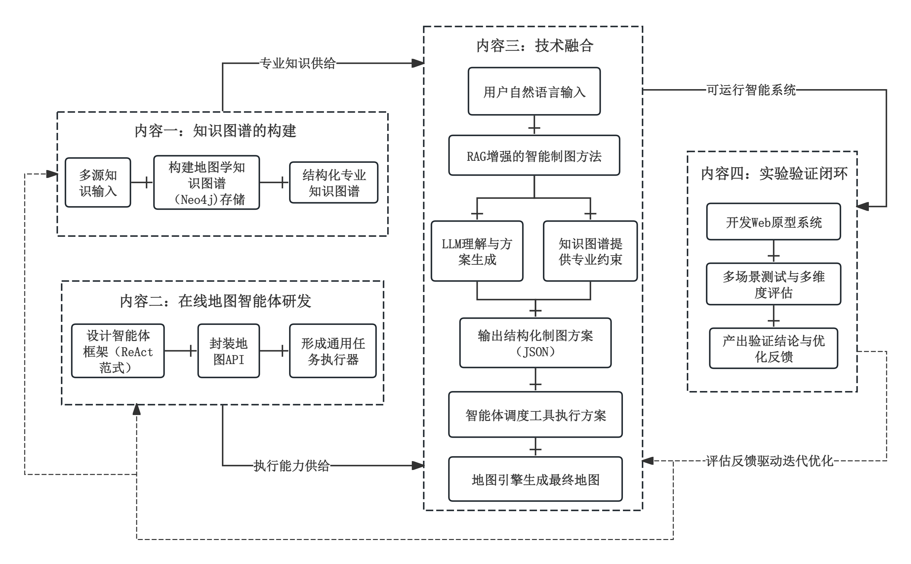
选题背景
项目方案
项目进展
总结展望
未来展望
WUHAN UNIVERSITY
2.2总体框架
Notes:
这是本项目的总体框架，我们的项目包括面向智能制图的地图学知识图谱构建，在线地图制图智能体设计，大语言模型、知识图谱、智能体的技术融合，实验验证与原型系统开发四个内容。

Slide 9

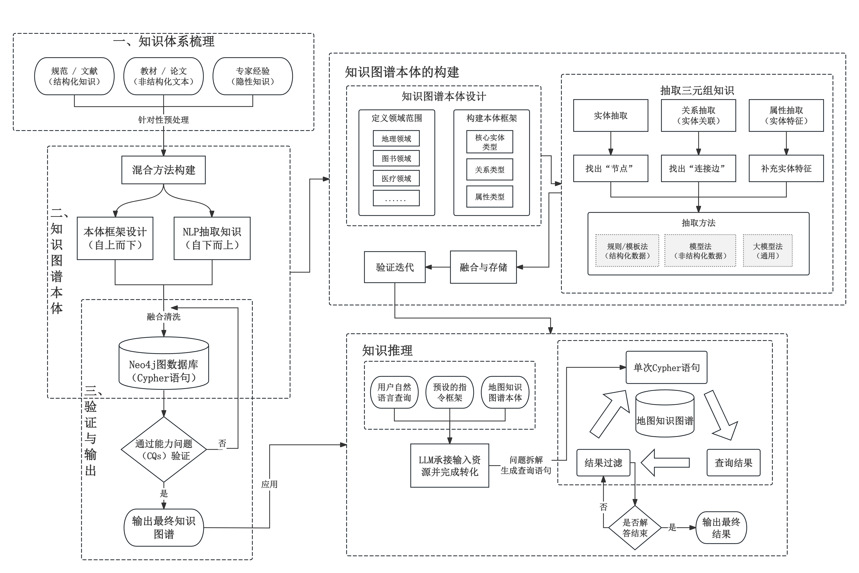


选题背景
项目方案
项目进展
总结展望
未来展望
WUHAN UNIVERSITY
2.2.1 知识驱动|构建知识图谱
研究目的
构建专业知识底座
构建结构化、可查询、可推理的地图学知识图谱，支
撑智能制图系统。
抑制大模型幻觉
提供精确的制图规则约束，确保AI生成结果的规范性和专业性。
研究方法
知识体系梳理 本体程序设计
多源知识抽取 知识存储与应用
预期成果
获取一套完整的地图学知识图谱本体模型。包含核心地图学知识的结构化数据库。支持知识查询与推理的编程接口。
Notes:
构建地图学知识图谱有两大目的，一是搭建专业知识底座，支撑智能制图系统；二是抑制大模型幻觉，确保AI制图专业规范。采用知识体系梳理、多源知识抽取等方法，预期获取本体模型、结构化数据库及编程接口。

Slide 10



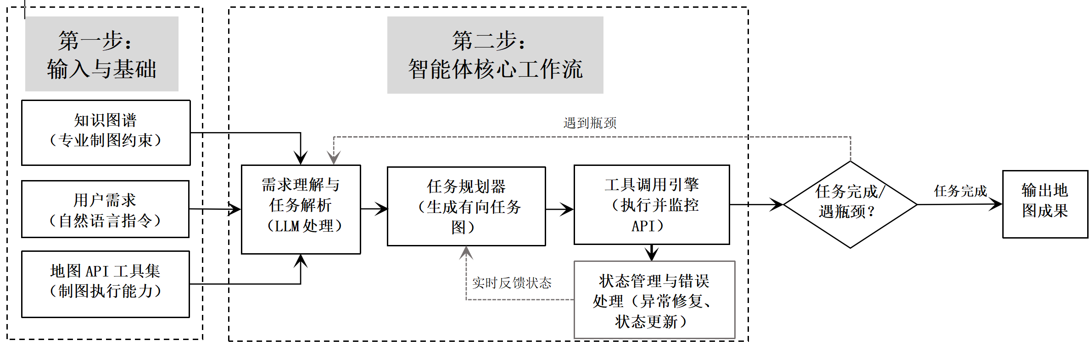
选题背景
项目方案
项目进展
总结展望
未来展望
WUHAN UNIVERSITY
2.2.2 执行驱动|基于ReAct范式的智能体研发
采用ReAct智能体范式
将地图绘制功能封装为标准的API工具集
以LangChain框架为基础，设计“思考-行动-观察”的决策循环机制
通过Prompt工程引导LLM生成结构化任务规划，将模糊需求分解为“数据获取-符号渲染-注记标注-地图导出”等原子任务
封装标准化地图API工具集，实现数据检索、样式配置等功能的模块化调用；构建多维度状态管控与智能容错体系，通过实时追踪任务执行链路、动态响应异常场景，强化系统对复杂制图流程的适应性与稳定性。
Notes:
本部分聚焦基于ReAct范式的智能体研发。通过封装标准化地图API工具集，实现模块化调用，构建管控与容错体系，增强系统适应性与稳定性。以LangChain框架设计决策循环机制，用Prompt工程分解任务，将绘制功能封装为API，提升制图效率。

Slide 11
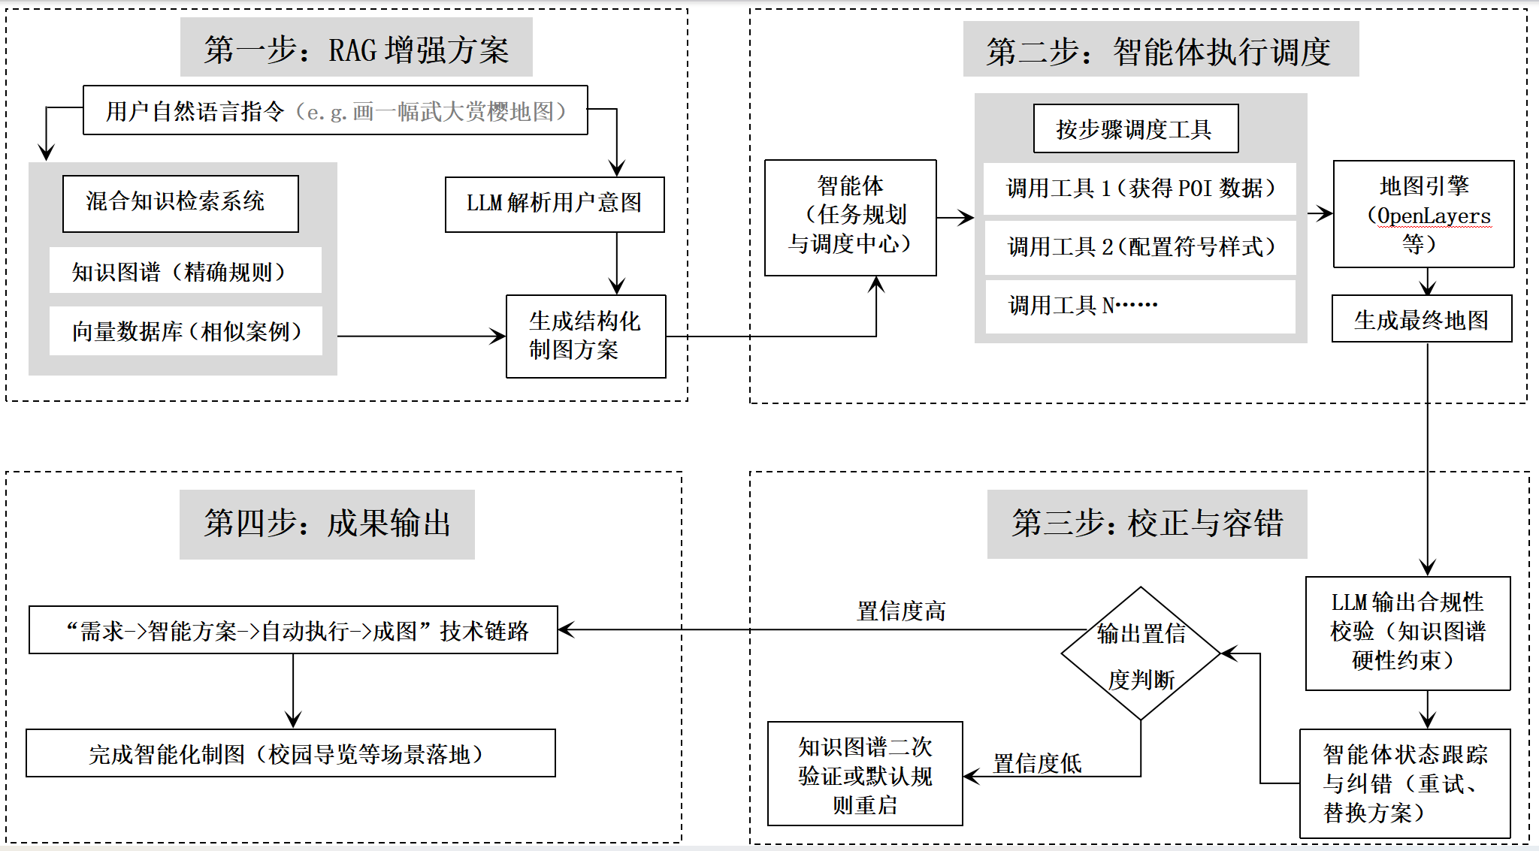


选题背景
项目方案
项目进展
总结展望
未来展望
WUHAN UNIVERSITY
2.2.3 智能融合|LLM与知识图谱融合
核心：RAG与结构化
检索增强生成 (RAG)：向知识图谱查询专业规则，规范LLM输出。
方案结构化：将自然语言需求转换为机器可执行的结构化方案(JSON)。
研究目标：构建全链路智能化体系
探索LLM与知识图谱深度融合路径，形成完整的智能化制图方法体系。
实现“需求输入→智能规划→工具调度→地图生成”的全链路闭环。
Notes:
本部分聚焦LLM与知识图谱融合，核心在于RAG与结构化。研究目标是构建全链路智能化体系，形成完整制图方法体系，实现全链路闭环。通过RAG查询专业规则规范输出，以方案结构化将需求转为可执行方案，推动制图智能化发展。

Slide 12
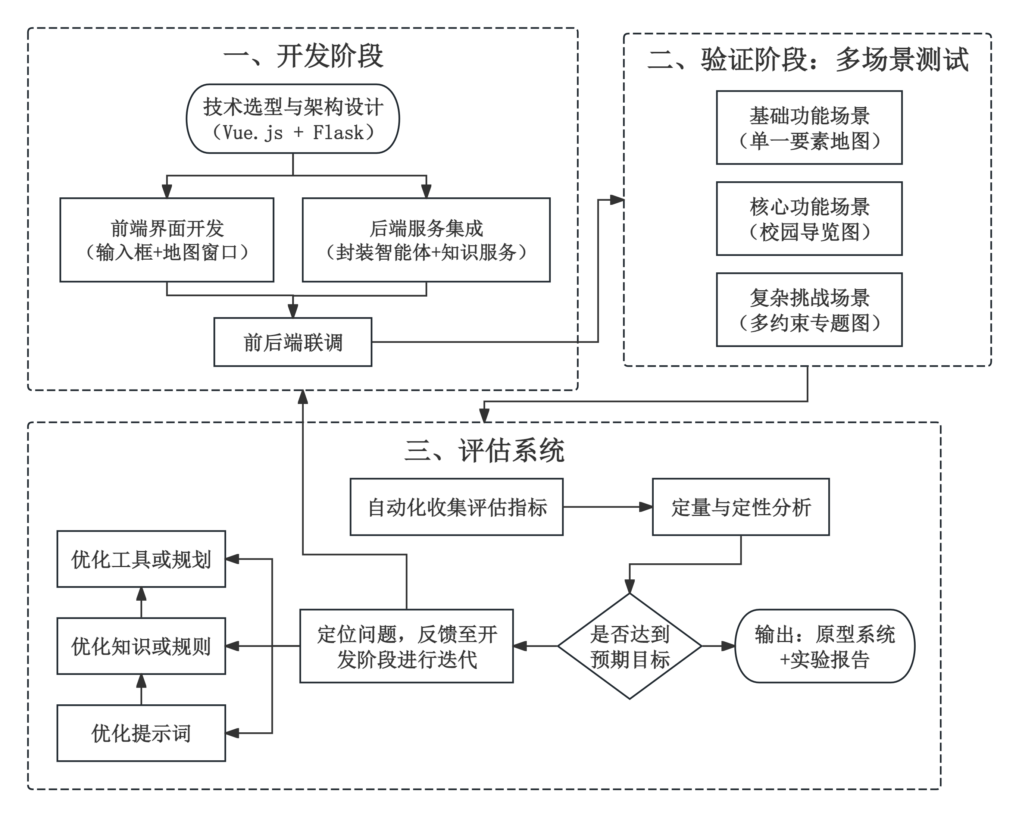


选题背景
项目方案
项目进展
总结展望
未来展望
WUHAN UNIVERSITY
2.2.4 知识驱动|原型系统开发与验证方法
系统架构与核心功能
前后端分离架构设计
前端：Vue.js框架，提供自然语言输入与地图预览
后端：Flask框架，负责请求分发与智能体调度
渲染：集成OpenLayers，实现地图可视化交互
核心功能模块集成
交互模块：LLM驱动的自然语言需求解析
服务模块：智能体任务规划与知识图谱推理
工具模块：地图符号绘制与数据获取API封装
实验验证与预期成果
典型场景测试
多维评估指标
预期成果产出——可交互的Web端原型系统
Notes:
本部分聚焦知识驱动的原型系统开发与验证。采用前后端分离架构，前端用Vue.js，后端用Flask，集成OpenLayers实现可视化。核心功能模块集成交互、服务、工具模块。经典型场景测试和多维评估，将产出可交互的Web端原型系统。

Slide 13
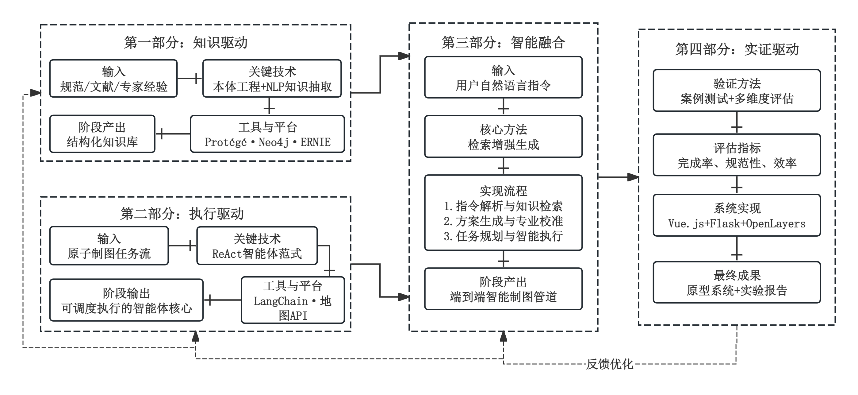
选题背景
项目方案
项目进展
总结展望
未来展望
WUHAN UNIVERSITY
2.3总体技术路线
Notes:
本项目的总体技术路线是达成目标的关键。它串联起知识驱动的图谱构建、执行驱动的智能体研发、智能融合的体系搭建以及原型系统开发验证等环节，是项目推进的清晰指引，确保各环节有序协作。

Slide 14
选题背景
项目方案
项目进展
总结展望
未来展望
WUHAN UNIVERSITY
2.4人员分工
职位 | 姓名 | 专业 | 任务分工
指导老师 | 蔡忠亮 | 资环学院 教授 | 为此项目提供高水平指导，包括项目流程，文案撰写与答辩等，提供软硬件支持为项目的开展提供了有利的环境和技术支持
负责人 | 匡怡琳 | 地理科学拔尖班 | 项目组组长，负责工作的统筹规划，进行方法的研究，参与实验，结果分析与表达，参与论文、报告、专利等撰写
成员 | 秦潞杰 | 地理信息科学 （制图） | 项目组组员，明确智能体核心逻辑，搭建知识图谱与数据库，负责后端API服务开发。
成员 | 徐欣 | 地理信息科学 （制图） | 项目组组员，用户交互界面开发，地图引擎集成，最终结果可视化呈现。
Notes:
本次项目方案涉及人员分工。合理的人员分工是项目顺利推进的关键，明确各职位职责，能使团队成员各司其职，保障知识图谱构建、智能体研发等工作高效开展，确保项目达成预期目标。

Slide 15
PART 3
WUHAN UNIVERSITY
项目进展
Notes:
现在进入项目进展部分。此部分将详细展示项目在各方面的推进情况，包括地图制图知识图谱构建、基于大语言模型的知识图谱构建器等，能让大家清晰了解项目的实际成果与发展态势。

Slide 16
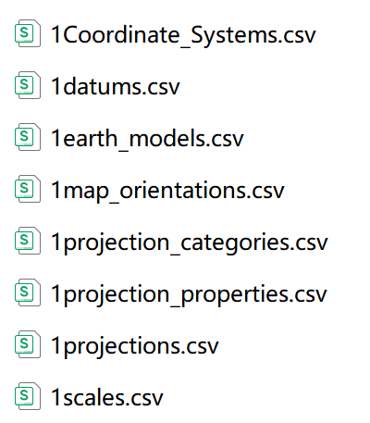
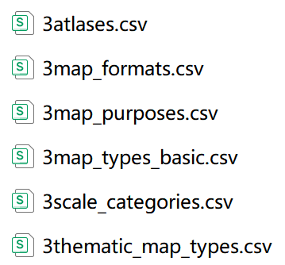
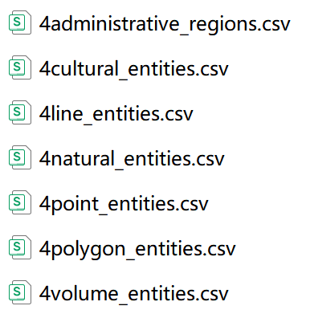
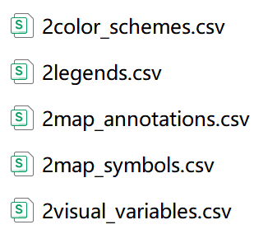
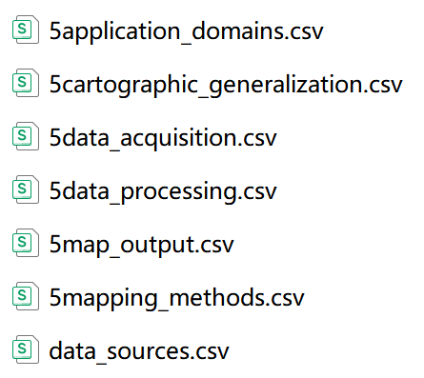
项目方案
选题背景
项目进展
总结展望
未来展望
WUHAN UNIVERSITY
3.1 地图制图知识图谱构建
完成了地图学核心知识的梳理与预处理，定义了地图、图层、符号、规则等核心类及其相互关系
地图数学基础
地图语言与符号
地图类型与产品
地理实体与要素
技术与流程及数据源
注：csv文件可以直接导入neo4j中构建知识图谱
Notes:
项目在地图制图知识图谱构建上取得进展，完成地图学核心知识梳理与预处理，明确了地图、图层等核心类及其关系。涵盖地图类型、数学基础等多方面。值得一提的是，csv文件可直接导入neo4j构建图谱，为后续研究奠定基础。

Slide 17
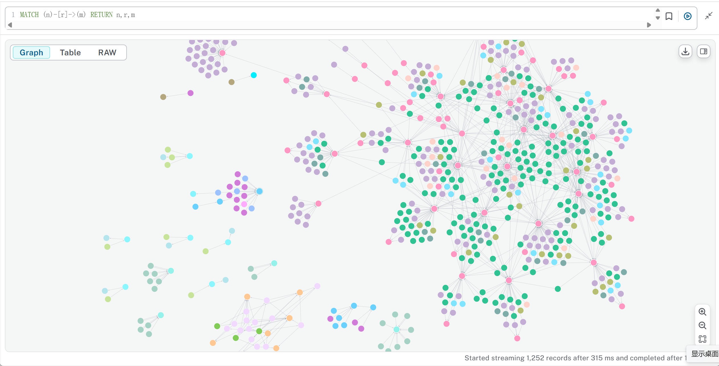
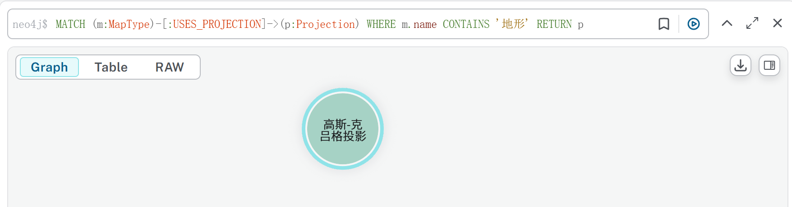
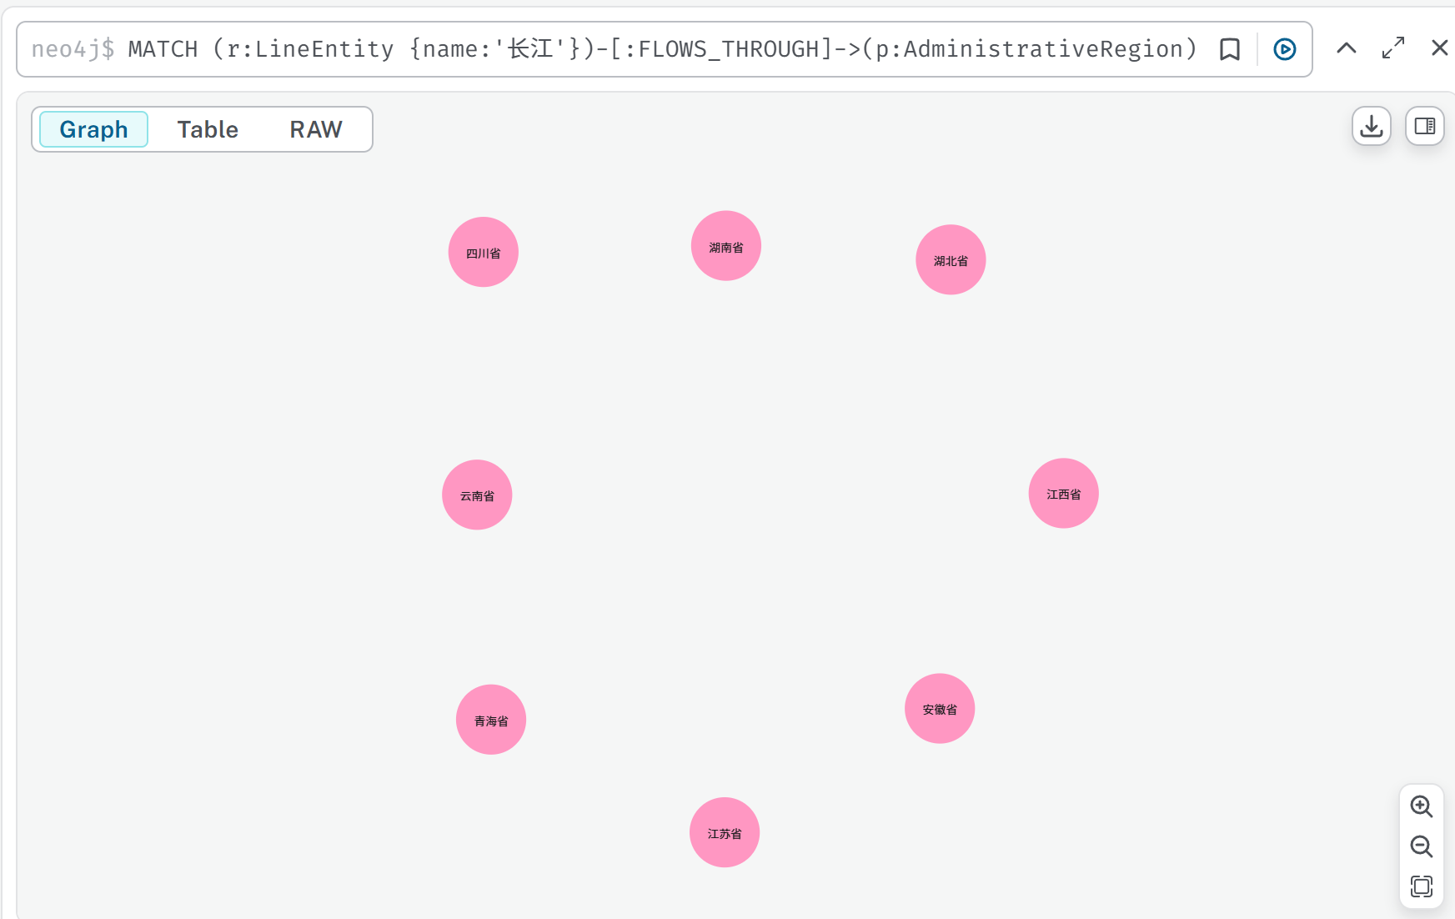
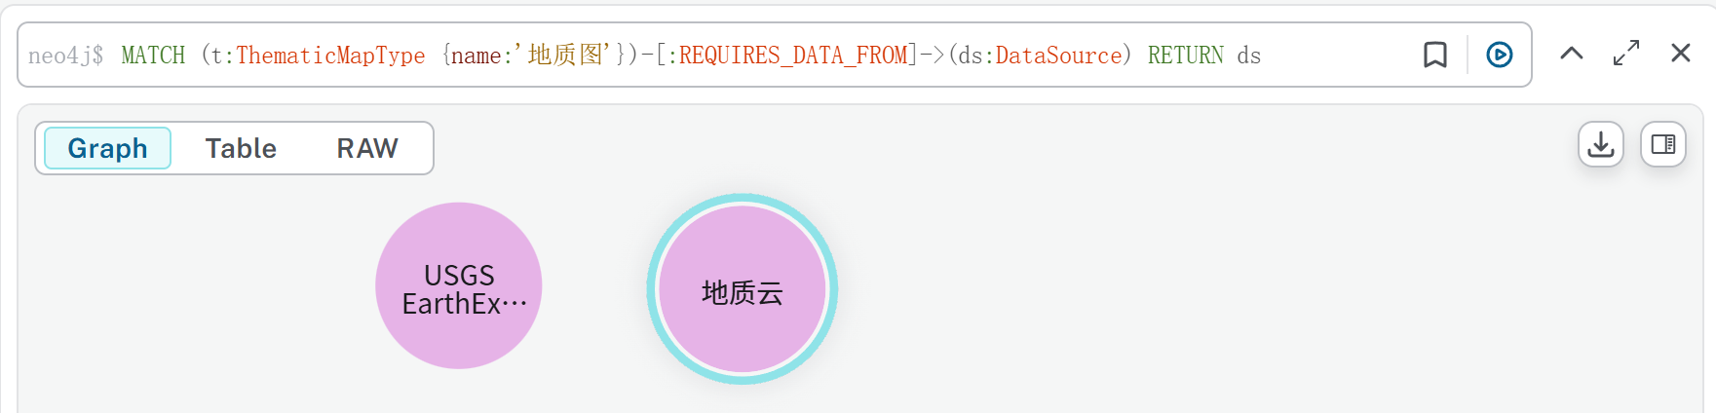
项目方案
选题背景
项目进展
总结展望
未来展望
WUHAN UNIVERSITY
3.1 地图制图知识图谱构建
从多种来源抽取地图学知识，构建知识图谱，包含了1224个实体、1354条关系
查询某类地图采用的投影
查找某河流流经的省份
获取绘制某专题地图所需的数据源
Notes:
在地图制图知识图谱构建方面成果显著，从多种来源抽取地图学知识构建的图谱，包含1224个实体、1354条关系。该图谱实用性强，可查询地图投影、河流流经省份、专题地图数据源，为地图学研究提供有力支持。

Slide 18
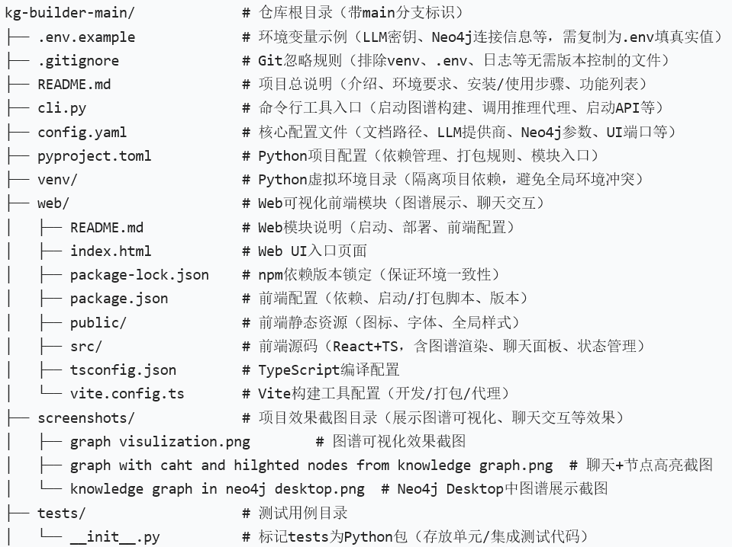
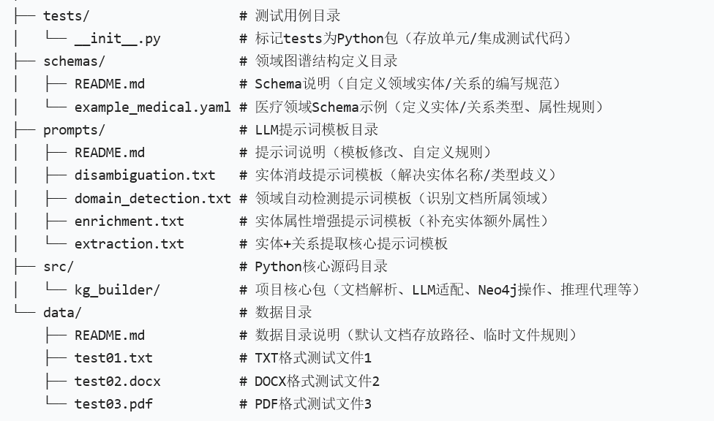
项目方案
选题背景
项目进展
总结展望
未来展望
WUHAN UNIVERSITY
3.2 基于大语言模型（LLM）的知识图谱构建器
1. 端到端知识构建流水线
Notes:
接下来介绍项目进展中的基于大语言模型（LLM）的知识图谱构建器。首先是端到端知识构建流水线，其能实现从非结构化文本自动提取实体与关系，构建完整知识图谱结构，可大幅提升构建效率。

Slide 19
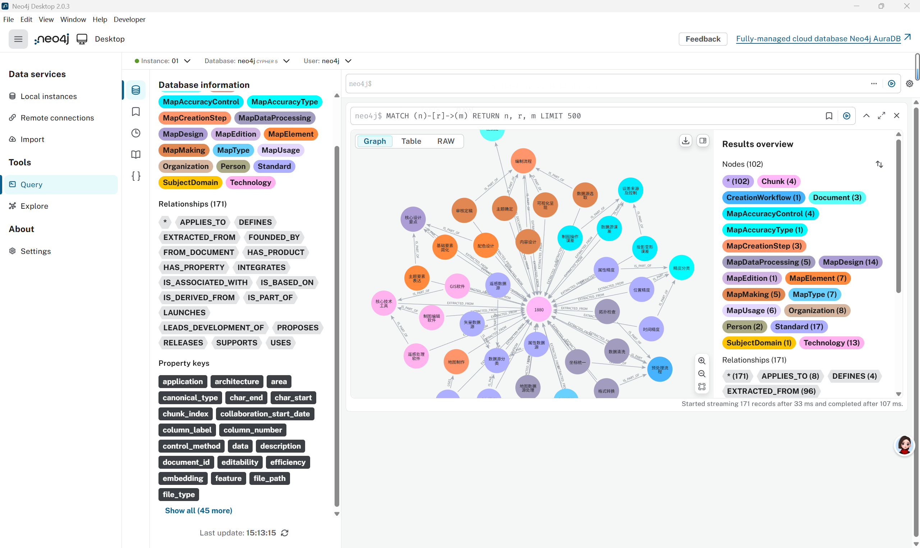
项目方案
选题背景
项目进展
总结展望
未来展望
WUHAN UNIVERSITY
3.2 基于大语言模型（LLM）的知识图谱构建器
实现从非结构化文本自动提取实体与关系，构建完整的知识图谱结构，大幅提升构建效率。
Notes:
基于大语言模型的知识图谱构建器，可从非结构化文本自动提取实体与关系，构建完整知识图谱结构。此方法突破传统构建局限，大幅提升构建效率，为地图学知识图谱的快速准确搭建提供有力支持。

Slide 20
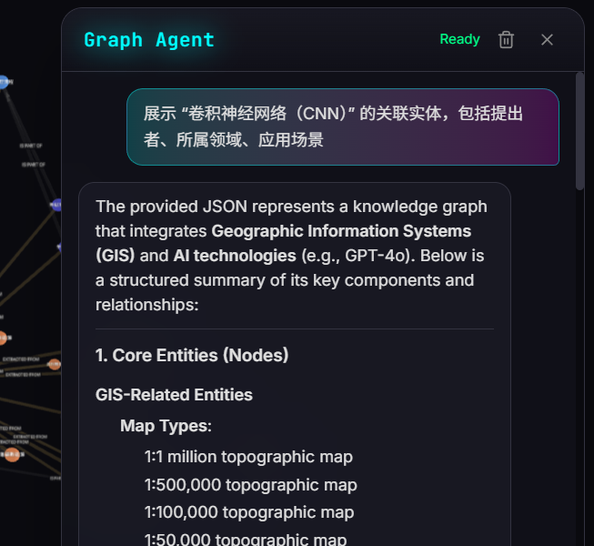
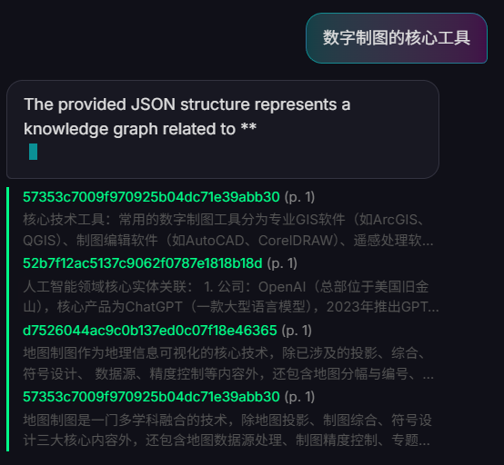
项目方案
选题背景
项目进展
总结展望
未来展望
WUHAN UNIVERSITY
3.2 基于大语言模型（LLM）的知识图谱构建器
2. 图谱推理智能体
集成智能问答模块，基于构建的图谱回答地图学等专业领域的复杂问题，提供精准推理支持。
Notes:
基于大语言模型的知识图谱构建器中的图谱推理智能体，集成智能问答模块。它依托构建的图谱，能解答地图学等专业复杂问题，并提供精准推理支持，为专业领域的知识应用带来了更高效的解决方案。

Slide 21
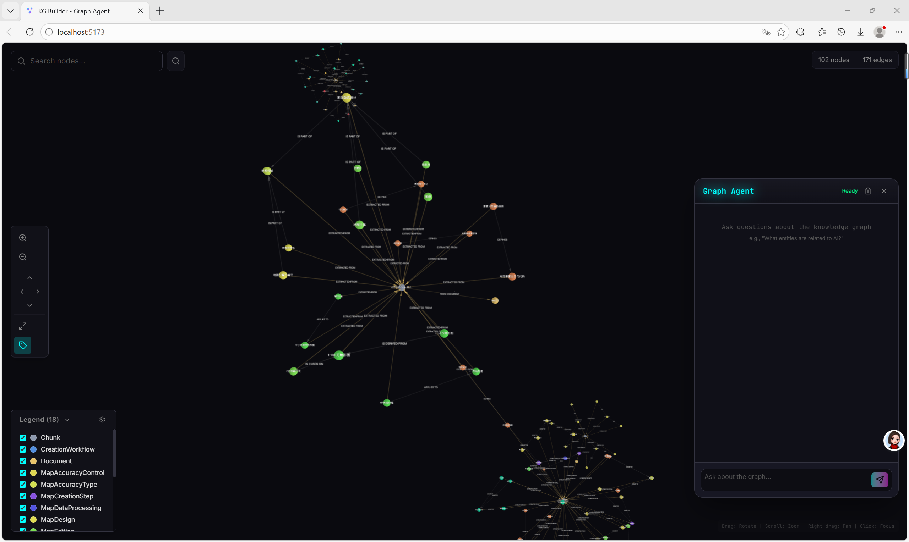
项目方案
选题背景
项目进展
总结展望
未来展望
WUHAN UNIVERSITY
3. 可视化Web原型系统实现
3.2 基于大语言模型（LLM）的知识图谱构建器
Notes:
在基于大语言模型（LLM）的知识图谱构建器中，已实现可视化Web原型系统。此系统是项目重要成果，它将抽象的知识图谱以直观的Web界面呈现，方便用户操作与交互，为后续地图学知识的应用与推广奠定基础。

Slide 22

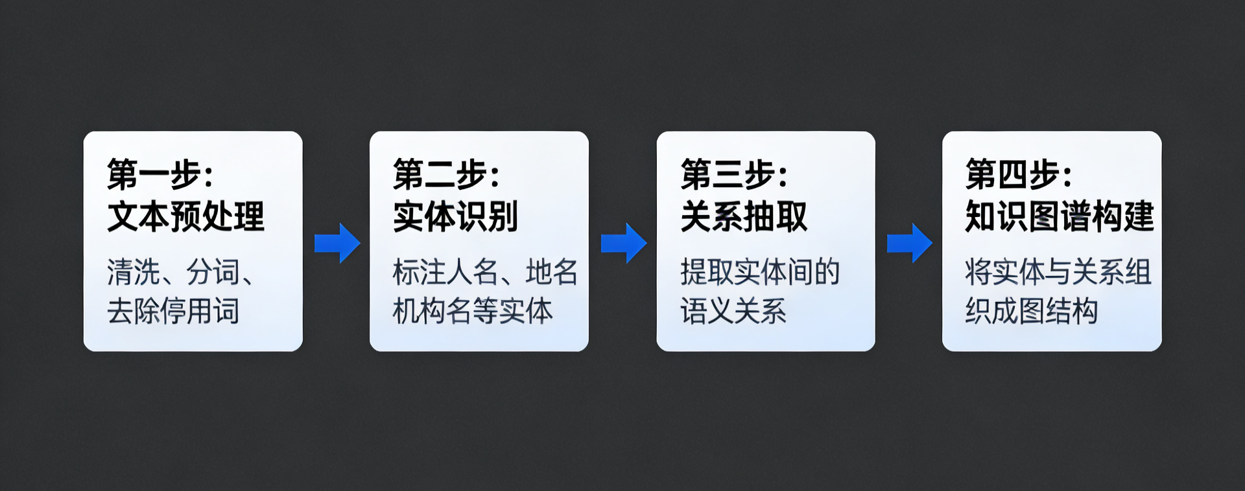



项目方案
选题背景
项目进展
总结展望
未来展望
WUHAN UNIVERSITY
3.3 基于地图制图知识图谱的智能问答系统
系统功能与关键步骤
系统流程与验证结果
数据准备
完成地图学相关数据的爬取与结构化处理，构建基础数据库。
问题处理
基于Neo4j和规则匹配，实现对用户自然语言问题的精准解析。
答案生成
验证成果
查询知识图谱，生成准确、专业的地图学知识答案。
成功验证了知识图谱与大语言模型结合进行专业知识问答的技术可行性，实现了流畅的端到端交互流程。
Notes:
基于地图制图知识图谱的智能问答系统，有三大关键步骤。先完成地图学数据爬取与结构化处理，构建基础数据库；再基于Neo4j和规则匹配解析用户问题；最后查询图谱生成专业答案。该系统成功验证知识图谱与大模型结合的技术可行性，实现端到端交互。

Slide 23

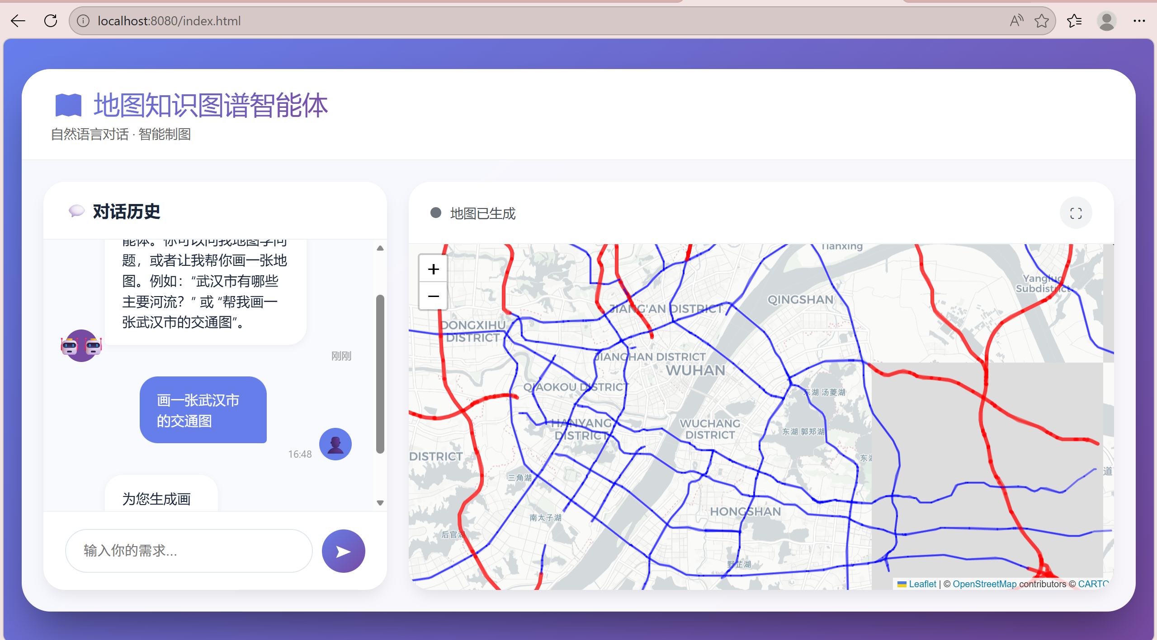
项目方案
选题背景
项目进展
总结展望
未来展望
WUHAN UNIVERSITY
3.4 制图原型模块
本模块接收自然语言指令，通过知识图谱获取制图规则，结合开放地理数据实时生成交互式地图。当前支持武汉市交通图的初步生成，并具备基础的空间知识问答能力。
Notes:
制图原型模块具备创新性，可接收自然语言指令，借助知识图谱获取制图规则，结合地理数据实时生成交互式地图。目前已支持武汉市交通图初步生成，还具备基础空间知识问答能力，为后续地图学发展奠定良好基础。

Slide 24
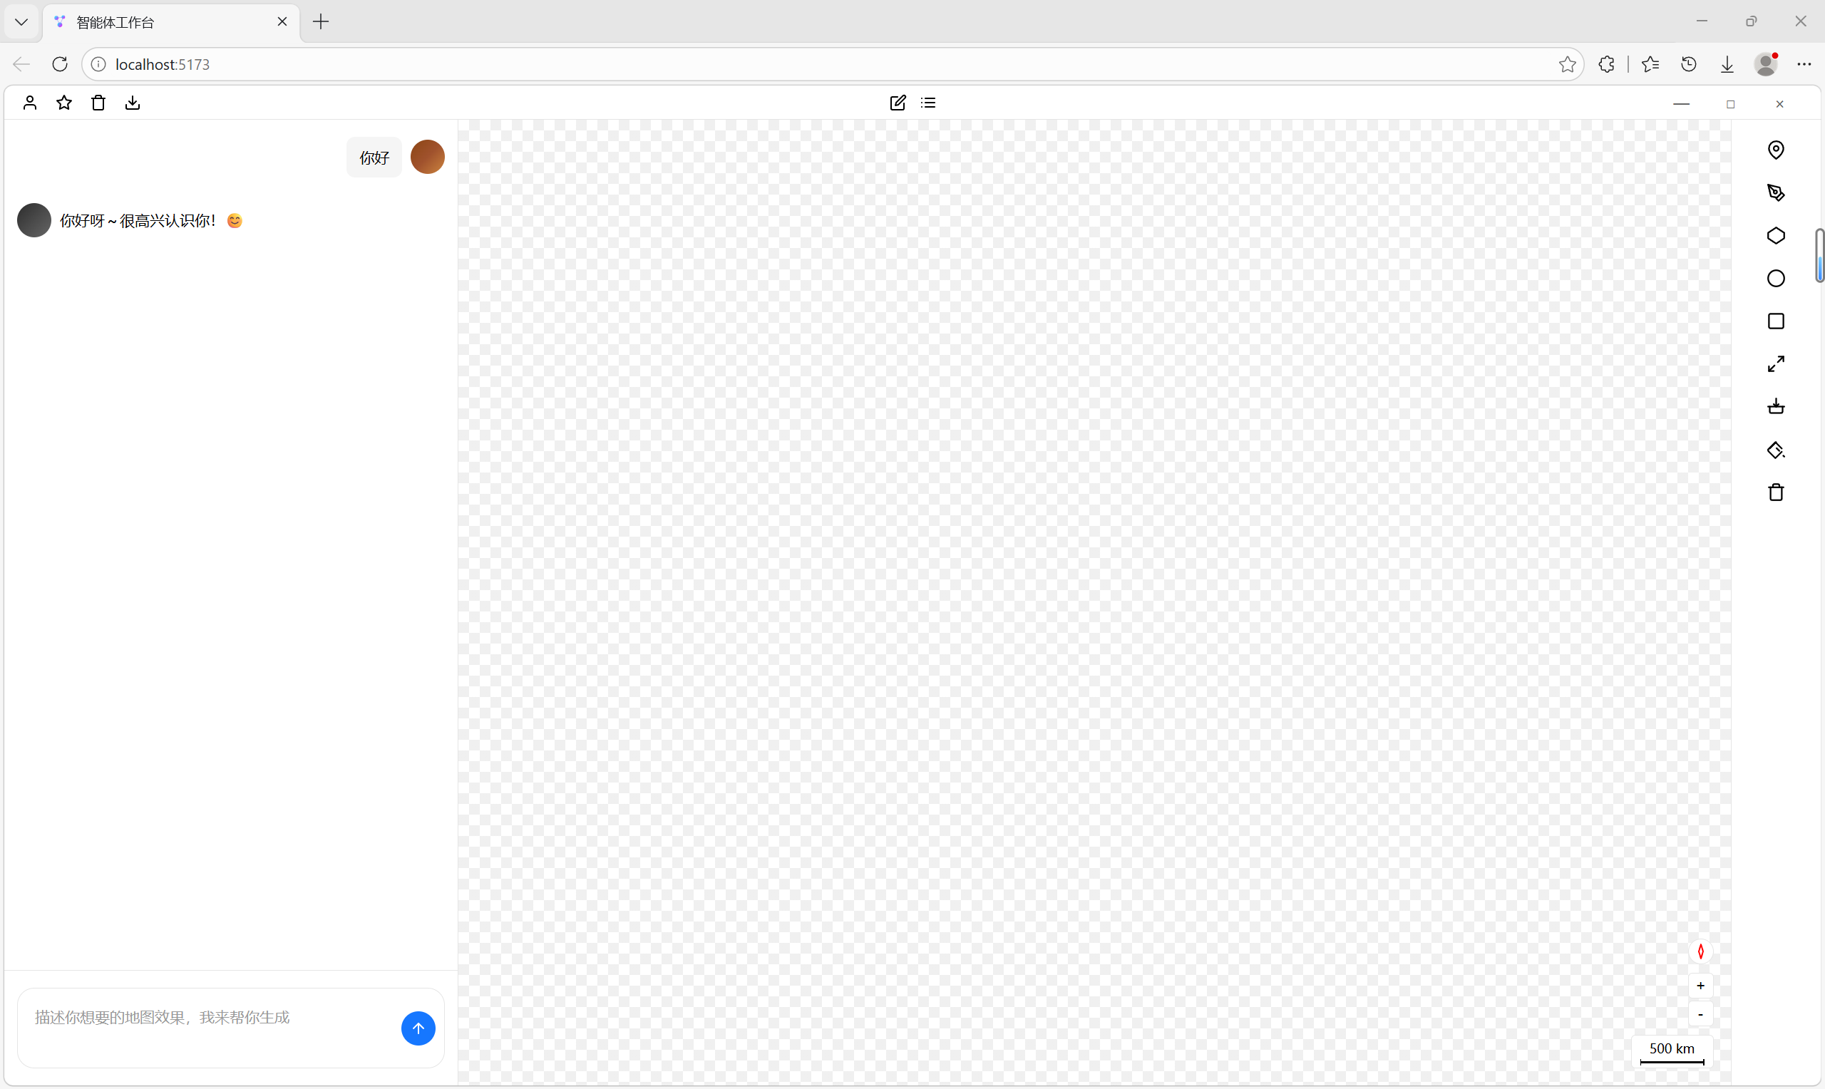
项目方案
选题背景
项目进展
总结展望
未来展望
WUHAN UNIVERSITY
3.5 用户端UI界面设计
个人中心
新对话
侧边栏
收藏
标点
标线
历史记录
标面
下载
画圆
画矩形
全屏
测距（图标出问题）
测面（图标出问题）
清空
指南针（出问题）
放大
比例尺
缩小
Notes:
本次项目的用户端 UI 界面设计丰富。设有个人中心、收藏、历史记录等功能，侧边栏提供标点、标线等绘图工具。不过部分图标存在问题，如测面、测距图标及指南针，后续需优化以提升用户体验。

Slide 25
PART 4
WUHAN UNIVERSITY
总结展望
Notes:
现在进入第四部分——总结展望。此前我们介绍了项目各方面内容，接下来将总结已取得的成果，并对未来发展进行展望，明确后续努力方向，以推动项目持续完善与进步。

Slide 26
项目方案
选题背景
项目进展
总结展望
未来展望
WUHAN UNIVERSITY
解释变量目前缺乏精确的指标来衡量机动车道和非机动车道的舒适度水平
完成了地图学知识图谱的核心构建；
掌握了领域知识图谱自动化构建、智能交互的全流程核心技术；
创建了基于地图制图知识图谱的智能问答系统；
完成核心技术链路的多原型验证，实现自然语言驱动智能制图的最小闭环；
完成用户端 UI 界面全流程设计与规范制定。
总结
解释变量目前缺乏精确的指标来衡量机动车道和非机动车道的舒适度水平
持续优化知识图谱，提升知识的覆盖率和准确率；
完成原型系统集成与验证；
增强智能体处理复杂任务和异常情况的能力；
优化算法，提升系统响应速度和地图生成质量；
拓展更多应用场景，进行更广泛的用户测试与反馈收集。
展望
Notes:
项目总结有多项成果，完成地图学知识图谱核心构建，掌握全流程核心技术，创建智能问答系统等。不过，解释变量缺乏衡量车道舒适度的精确指标。展望未来，要优化知识图谱，集成验证原型系统，增强智能体能力，优化算法，拓展应用场景。

Slide 27
WUHAN UNIVERSITY
— THANKS —
恳请各位老师批评指正
集成大语言模型与知识图谱的
在线地图制图智能体研发
答辩人：匡怡琳
2026.3.14
Notes:
尊敬的各位老师，今天我们共同探讨了集成大语言模型与知识图谱的在线地图制图智能体研发项目。通过本次汇报，我们总结了已取得的成果，包括完成地图学知识图谱的核心构建、掌握全流程核心技术、创建智能问答系统、实现智能制图最小闭环以及完成用户端 UI 界面设计等。这些成果是项目团队不懈努力的结晶，也为地图学领域的智能化发展奠定了坚实基础。
然而，我们也清醒地认识到，目前仍存在一些问题，如缺乏精确指标衡量机动车道和非机动车道的舒适度水平。展望未来，我们将持续优化知识图谱，提升知识的覆盖率和准确率；完成原型系统集成与验证；增强智能体处理复杂任务和异常情况的能力；优化算法，提升系统响应速度和地图生成质量；拓展更多应用场景，进行更广泛的用户测试与反馈收集。
在此，我恳请各位老师不吝批评指正，您的宝贵意见将是我们前进的动力。相信在大家的共同努力下，我们能够推动在线地图制图智能体研发项目取得更大的突破，为地图学领域的发展贡献更多的智慧和力量。
最后，再次感谢各位老师抽出宝贵的时间参与本次汇报。谢谢大家！

